Slide 1
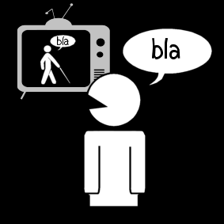
Model-leren

Slide 2
Behaviorisme
YouTube video
Model-leren
Voorbeelden

Slide 3
Behaviorisme
Habituatie
Klassiek conditioneren
Operant conditioneren

Slide 4
Klassiek conditioneren
Je kan alles aanleren en afleren
Stimuli = prikkels
YouTube Pavlov
Bij herhaling geen stimuli » uitdoving

Slide 5
Operant conditioneren
Skinner » Wet van effect
Gedrag zal toenemen bij prettig gevolg
Gedrag = Respons Gevolg = consequentie
Associatie: gedrag + consequentie
Stimulus » Respons » Consequentie

Slide 7
Model-leren
Sociale leertheorie Bandura
Observeren gedrag en consequenties
Vertonen van zelfde gedrag = Modeling

Slide 8
Leren is een interactie tussen:
De omgeving
Persoonlijke factoren
Het gedrag van de lerende

Slide 9
Voorbeelden
Vragen?

